Slide 1
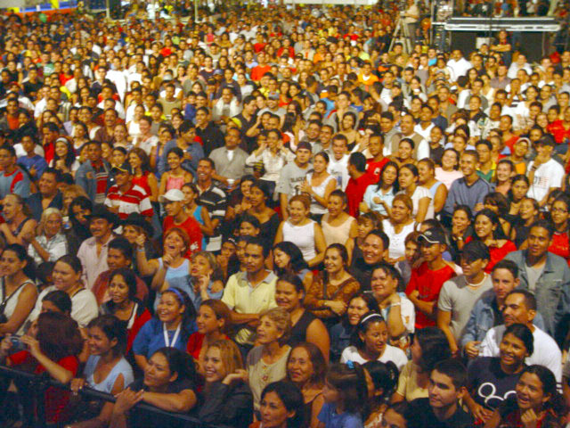
Unción para conquistar y multiplicar

Slide 2
Josué 1:1-9
Aconteció después de la muerte de Moisés, siervo de Jehová, que Jehová habló a Josué hijo de Nun, servidor de Moisés, y le dijo: 2 «Mi siervo Moisés ha muerto. Ahora, pues, levántate y pasa este Jordán, tú y todo este pueblo, hacia la tierra que yo les doy a los hijos de Israel.

Slide 3
3 Yo os he entregado, tal como lo dije a Moisés, todos los lugares que pisen las plantas de vuestros pies.
4 Desde el desierto y el Líbano hasta el gran río Éufrates, toda la tierra de los heteos hasta el Mar Grande donde se pone el sol, será vuestro territorio.
5 Nadie podrá hacerte frente en todos los días de tu vida: como estuve con Moisés, estaré contigo; no te dejaré ni te desampararé.

Slide 4
Josué 1:6-9 Esfuérzate y sé valiente…
6 porque tú repartirás a este pueblo como heredad la tierra que juré dar a sus padres.
7 Solamente esfuérzate y sé muy valiente, cuidando de obrar conforme a toda la Ley que mi siervo Moisés te mandó; no te apartes de ella ni a la derecha ni a la izquierda, para que seas prosperado en todas las cosas que emprendas.

Slide 5
8 Nunca se apartará de tu boca este libro de la Ley, sino que de día y de noche meditarás en él, para que guardes y hagas conforme a todo lo que está escrito en él, porque entonces harás prosperar tu camino y todo te saldrá bien.
9 Mira que te mando que te esfuerces y seas valiente; no temas ni desmayes, porque Jehová, tu Dios, estará contigo dondequiera que vayas».

Slide 6
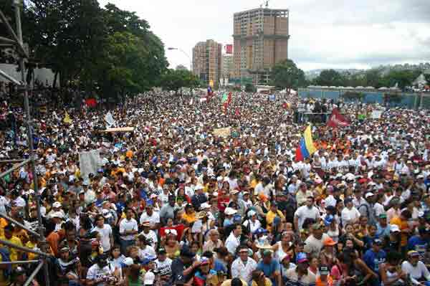
El don de multiplicar
Dios le dio al hombre
la capacidad
de conquistar, multiplicar,
reproducir pero éste debe
cuidarse de que
el conformismo,
(su mayor enemigo)
no le robe ese don.
Lo conquistado ya no es desafío

Slide 7
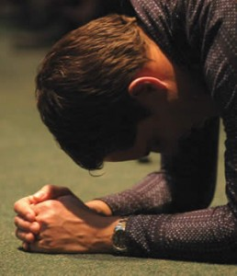
Tenga un corazón de siervo
Josué 1:1-2
Aconteció después de
la muerte de Moisés,
siervo de Jehová, que
Jehová habló a Josué
hijo de Nun, servidor
de Moisés, y le dijo:
Mi siervo Moisés ha muerto.
Ahora, pues, levántate y pasa este Jordán, tú y todo este pueblo, hacia la tierra que yo les doy a los hijos de Israel.

Slide 8
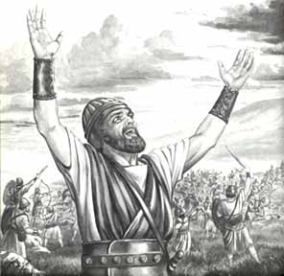
Josué un gran visionario, un hombre lleno de fe, unción, energía, y el respaldo de Dios para cumplir con su misión.

Slide 9
La unción de siervo le ayudó en el cumplimiento de la visión, y lo guardó de la contaminación
De la misma manera, para cada paso que damos hacia la conquista y multiplicación, el Señor nos ha provisto de un corazón de siervo, lleno de unción Para alcanzar las metas propuestas.

Slide 10
ESPIRITU DE CONQUISTA
Una de las características fundamentales del pueblo de Dios es que Él hizo un pueblo conquistador. Lleno de unción, es nuestro deber mantener ese espíritu de conquista en nuestra vida.
En el momento en el que el Señor le dijo a Josué que Moisés había muerto, le estaba dando a entender que la etapa que había vivido antes, (si bien había tenido su propósito) ya era pasado, había muerto.

Slide 11
DE LA VISION A LA ACCION
Sus siguientes palabras fueron que se levantara y accionara.
El Señor nos insta a no permitir la pasividad y a entrar en acción.
Engranarnos en la visión
Fue muy diferente la etapa que vivió el pueblo de Israel en el desierto,
(en la cual solo salían a buscar el maná) que la que tuvo que afrontar cuando llegó a la tierra prometida, donde había fructificación, abundancia y provisión. Por eso, el Señor le dijo a Josué: "Levántate”:

Slide 12
VISION EN EQUIPO
El nos lleva a accionar, a que no nos estanquemos en el pasado.
Lo interesante del caso es que no solo nos manda a cada uno de nosotros a que nos levantemos, sino que nos dice que nos levantemos ungidos con nuestro equipo. Cuando el líder ungido se pone de pie, su equipo se levanta con él.

Slide 13
Dios le entrega todo aquello por lo que pueda creer
Josué 1:3 Yo os he entregado, tal como lo dije a Moisés, todos los lugares que pisen las plantas de vuestros pies.
Fe personal determinará el tamaño de su multiplicación en la visión celular.
Lo que usted pueda ver en el plano espiritual es lo que Dios le podrá conferir en lo natural.

Slide 14
DIOS NOS DA LO QUE CREEMOS
Para que pueda pisar y poseer, primero habrá tenido que derribar los obstáculos que vea en el mundo natural, los podrá superar a través de fe, unción y oración
Cuando en su mente hayan sido derribados los vallados, pasarán a ser asunto conquistado; de esta manera, transmitirá a su gente, a su equipo la victoria. Simplemente les dirá: “Avancen, porque la victoria es Nuestra”
Todo lo que haya pisado y conquistado le pertenece.

Slide 15
Podrá conquistar toda clase social
Josué 1:4 Desde el desierto y el Líbano hasta el gran río Éufrates, toda la tierra de los heteos hasta el Mar Grande donde se pone el sol, será vuestro territorio.

Slide 16
RETO DE LA MISION
Cada iglesia en cada ciudad o nación tiene que enfrentarse a los diferentes problemas sociales, y derribar esas barreras por medio de fe, unción y oración , de tal modo que cada persona pueda servir con unción en el cuerpo de Cristo

Slide 17
LA VISION Y LOS RECURSOS
Cuando Dios le da las pautas a Josué acerca del territorio a poseer, le dijo:
"Del desierto". Esto representa a la gente de escasos recursos, la cual no debe ser desechada.
"Del Líbano". Esto representa la gente trabajadora. Ellos con sus finanzas bendecirán la obra de Dios.

Slide 18
LA VISION Y LOS RECURSOS
"Del gran río Éufrates". Dios también atrae a sí gente próspera. Usted tendrá la gracia para llegar a ellos con el mensaje de fe y esperanza.
"Del territorio de los heteos". Esto es, aquellos que antes estaban atados por el adversario con toda clase de vicios y pecados, pero que ahora el Señor se los ha confiado a usted para que los discípule.

Slide 19
Todo se gana en el mundo espiritual
Josué 1:5 Nadie podrá hacerte frente en todos los días de tu vida: como estuve con Moisés, estaré contigo; no te dejaré ni te desampararé.
En el mundo espiritual, Dios revela los principados que dominan el área en la que usted se está desarrollando, y así como el pueblo de Israel tuvo que enfrentarse a los filisteos. Así también usted los enfrentara y los destruirá con fe, unción y oración

Slide 20
DELEGUE LA VISION
Usted mismo distribuirá el territorio entre su gente y confiará en la labor de ellos; luego, deberá proveerles de estrategias de conquista, porque lo que ellos conquisten será lo que hereden.
Si ellos no conquistan, no heredarán Josué solamente les señalaba cuál era el lugar de pertenencia de cada tribu, pero dependía mucho del líder de la misma, de su habilidad y de la estrategia que usara, para poder echar fuera a quienes ocupaban el territorio que les tocaba en suerte. Aquellos que no quisieran pelear, tendrían que someterse a ser tributarios de sus propios adversarios.

Slide 21
esfuerzo en hacer correctamente
Josué 1:6-7 Esfuérzate y sé valiente, porque tú repartirás a este pueblo como heredad la tierra que juré dar a sus padres. 7 Solamente esfuérzate y sé muy valiente, cuidando de obrar conforme a toda la Ley que mi siervo Moisés te mandó; no te apartes de ella ni a la derecha ni a la izquierda, para que seas prosperado en todas las cosas que emprendas.

Slide 22
SE OBEDIENTE A LA VISION
En otras palabras, esfuércese y sea muy valiente para cuidarse de engranarse conforme a cada una de las enseñanzas que están dentro de la visión; no trate de hacerle enmiendas o recortes.
Podemos decir que el éxito de un ministerio, está en ejecutar detalladamente los pasos correctos de la visión.

Slide 23
Satúrese a diario de la visión
Josué 1:8 Nunca se apartará de tu boca este libro de la Ley, sino que de día y de noche meditarás en él, para que guardes y hagas conforme a todo lo que está escrito en él, porque entonces harás prosperar tu camino y todo te saldrá bien.
Una de las maneras de confirmar que la visión ha entrado en nuestro corazón, es oírnos cuando hablamos de ella, porque veremos que es algo constante, no lo dejamos de hacer.

Slide 24
DECLARALA CON TU BOCA
Por eso dice que no se apartará de nuestra boca, sino que meditaremos en ella, para guardarla y practicarla.
Dios nos va dando ideas de a quiénes debemos contactar, a quiénes debemos llamar, a quiénes debemos visitar, dónde debemos estar, etc.

Slide 25
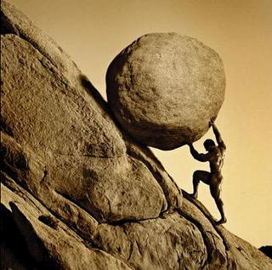
Debe haber esfuerzo y valor
Josué 1:9 Mira que te mando que te esfuerces y seas valiente; no temas ni desmayes, porque Jehová, tu Dios, estará contigo dondequiera que vayas.

Slide 26
LA VISION REQUIERE ENTREGA
El esfuerzo es el trabajo duro. Es como un atleta que está en competencia y no puede abandonar la carrera, sino que tiene que tomar un nuevo impulso; a eso se le llama esfuerzo; si quiere ganar la carrera, tiene que tomar nuevas fuerzas y seguir avanzando en la visión.

Slide 27
LA VISION ES PARA VALIENTES
Necesita valor, y el valor es no retroceder ante el tamaño de la adversidad.
Es como cuando se está subiendo una montaña, cuando más uno se acerca a la cima, mayor debe ser el esfuerzo, a fin de que no nos rindamos ante el cansancio.

Slide 28
NO ES PARA COBARDES
Algunos piensan que al aplicar la visión no van a encontrar obstáculos; entonces, cuando éstos aparecen, tienden a desalentarse y piensan en abandonar la carrera.
Mas nosotros no somos de los que retrocedemos, sino de los que avanzamos para salvación.

